Slide 1


Sistema Informatizado da CEC
Palestrante: Alexandre Pereira Prazeres

Slide 2
Sistema Informatizado da CEC
PROBLEMÁTICA
Local para armazenar e consultar documentos;
Acesso e trânsito dos documentos;
Controle dos processos;
Relatórios;
SOLUÇÃO
Desenvolver um sistema para acesso e controle online pelos envolvidos.
SISTEMA
Baseado em sistemas já desenvolvidos (Sistema de Processos Éticos);
PHP + Java Script + CSS (tecnologias gratuitas);
Desenvolvido para o navegador Google Chrome mas permite a utilização dos outros principais navegadores, tais como Internet Explorer e Mozilla Firefox;
A partir de outubro disponível no site.

Slide 3
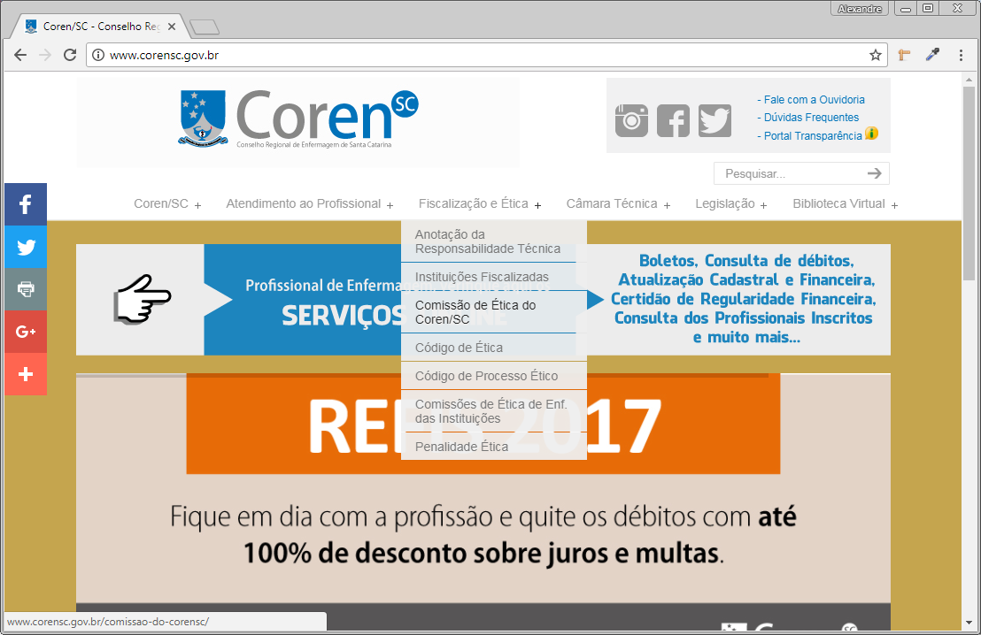
Sistema Informatizado da CEC
Tela: Site – acessando menu

Slide 4
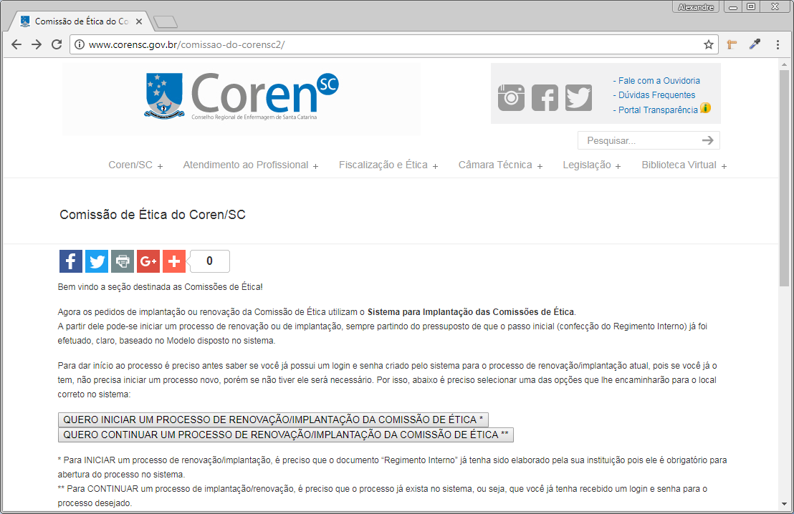
Sistema Informatizado da CEC
Tela: Site – página que antecede o sistema

Slide 5
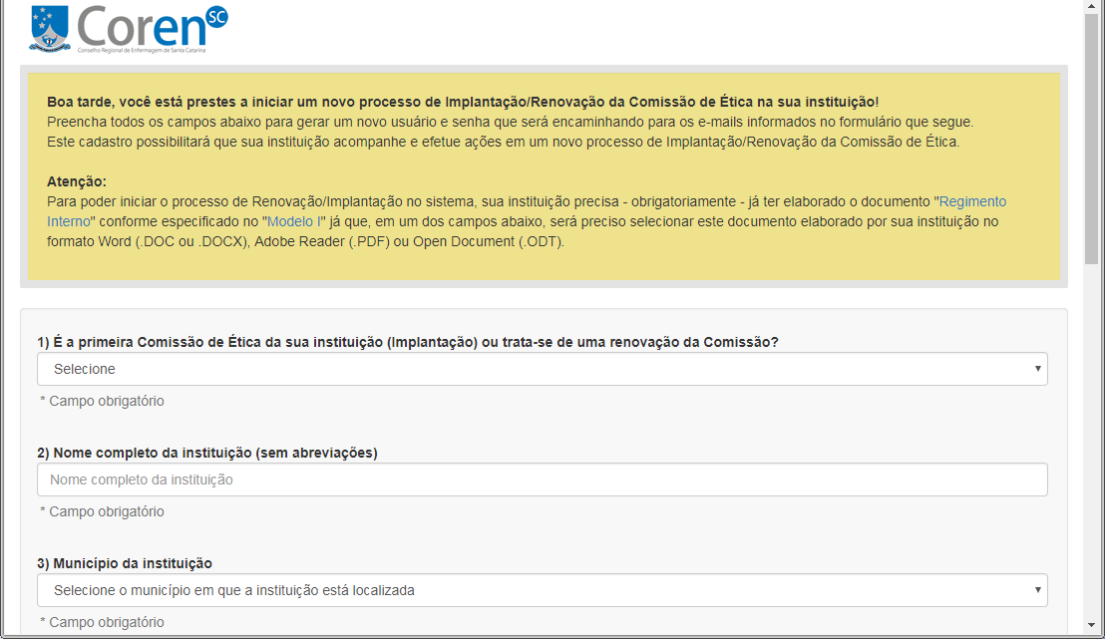
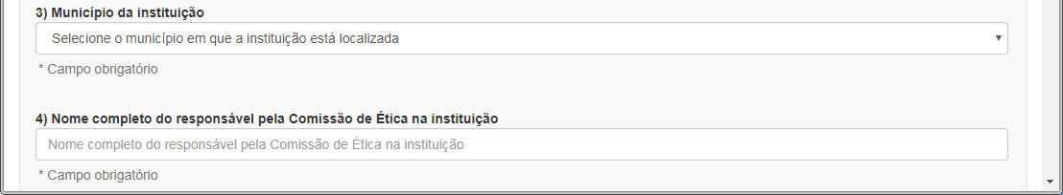
Sistema Informatizado da CEC
Tela: Sistema – abertura do processo (parte 1 de 3)

Slide 6
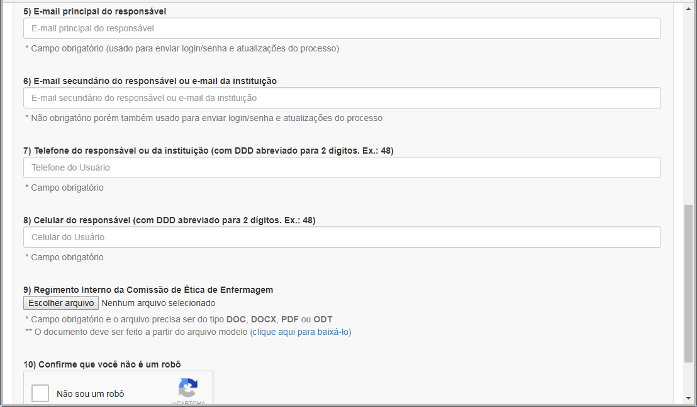
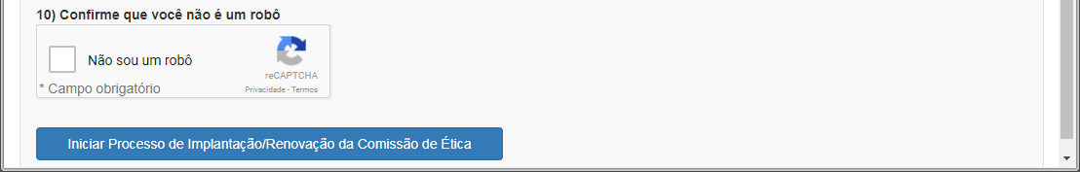
Sistema Informatizado da CEC
Tela: Sistema – abertura do processo (parte 2 de 3)

Slide 7
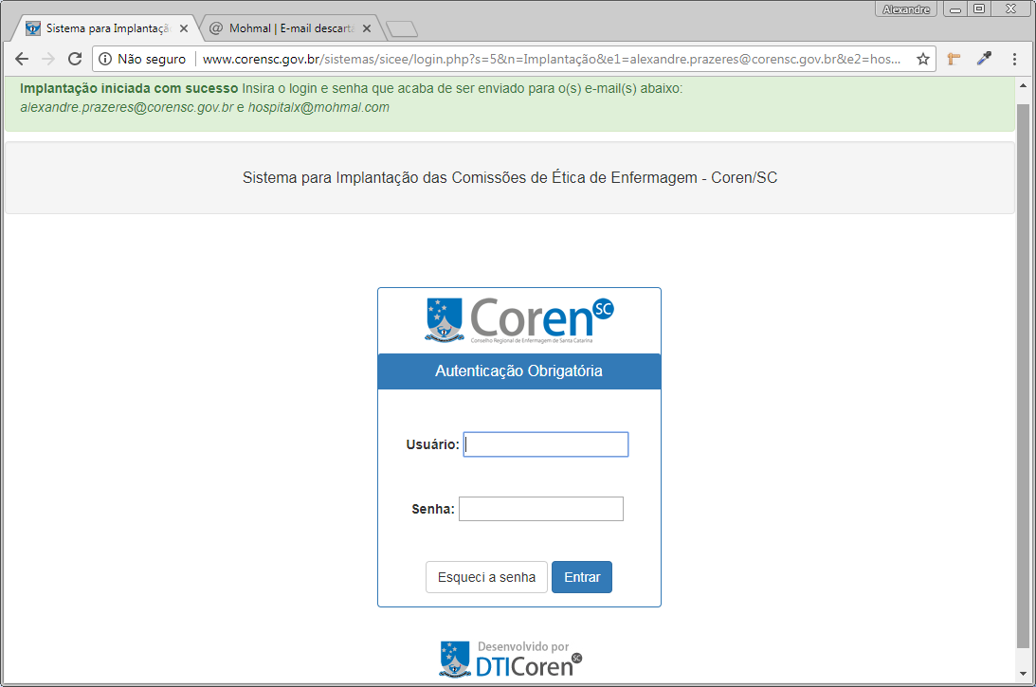
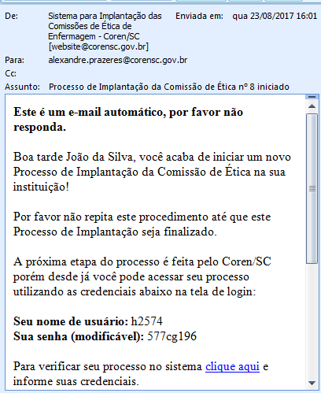
Sistema Informatizado da CEC
Tela: Sistema – abertura do processo (parte 3 de 3)

Slide 8
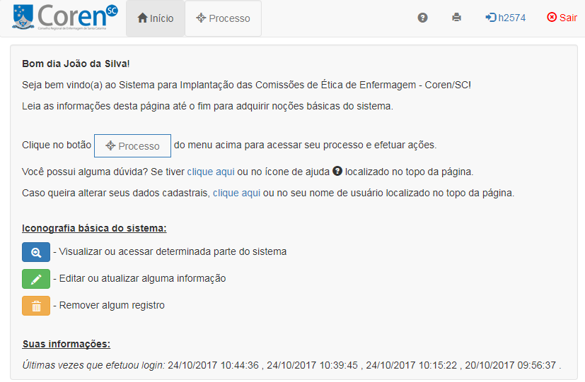
Sistema Informatizado da CEC
Tela: Sistema – instituição – tela inicial

Slide 9
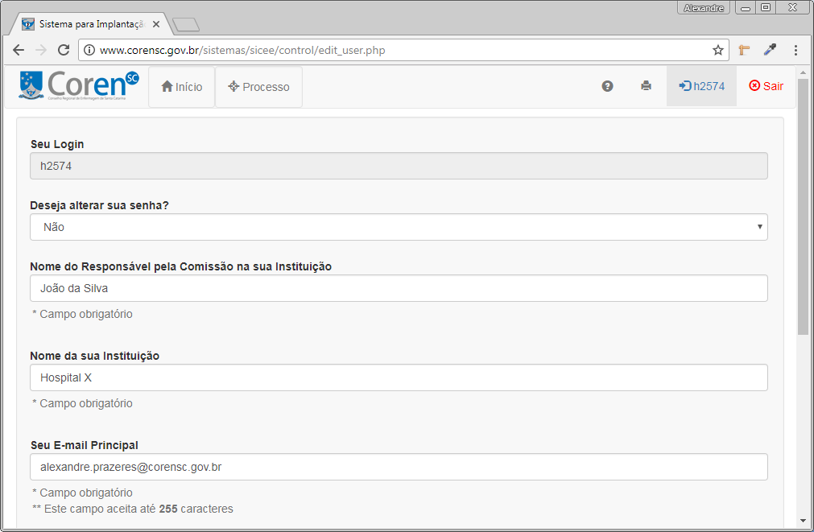
Sistema Informatizado da CEC
Tela: Sistema – instituição – atualizando informações (parte 1 de 2)

Slide 10
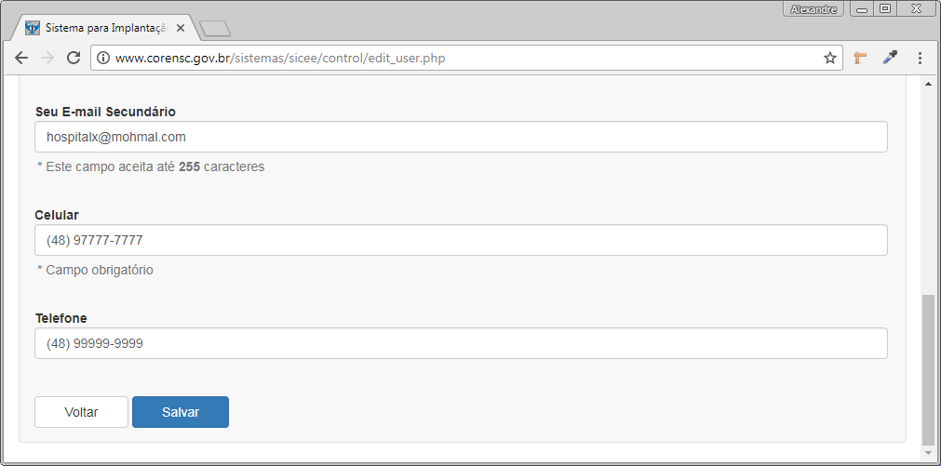
Sistema Informatizado da CEC
Tela: Sistema – instituição – atualizando informações (parte 2 de 2)

Slide 11
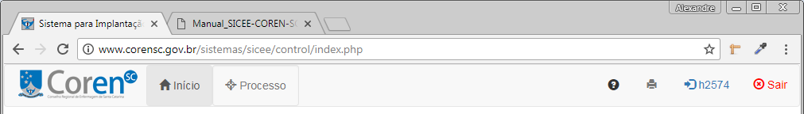
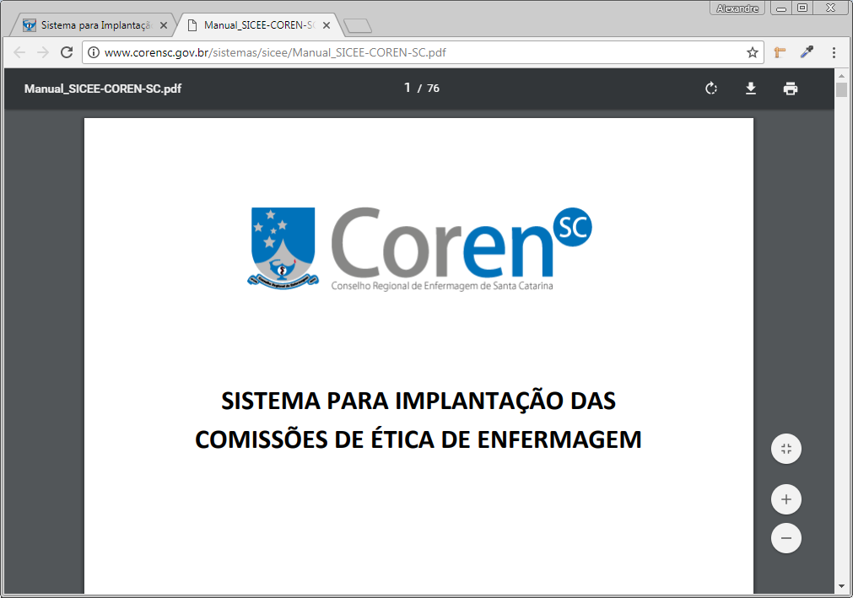
Sistema Informatizado da CEC
Tela: Sistema – instituição – manual de utilização

Slide 12
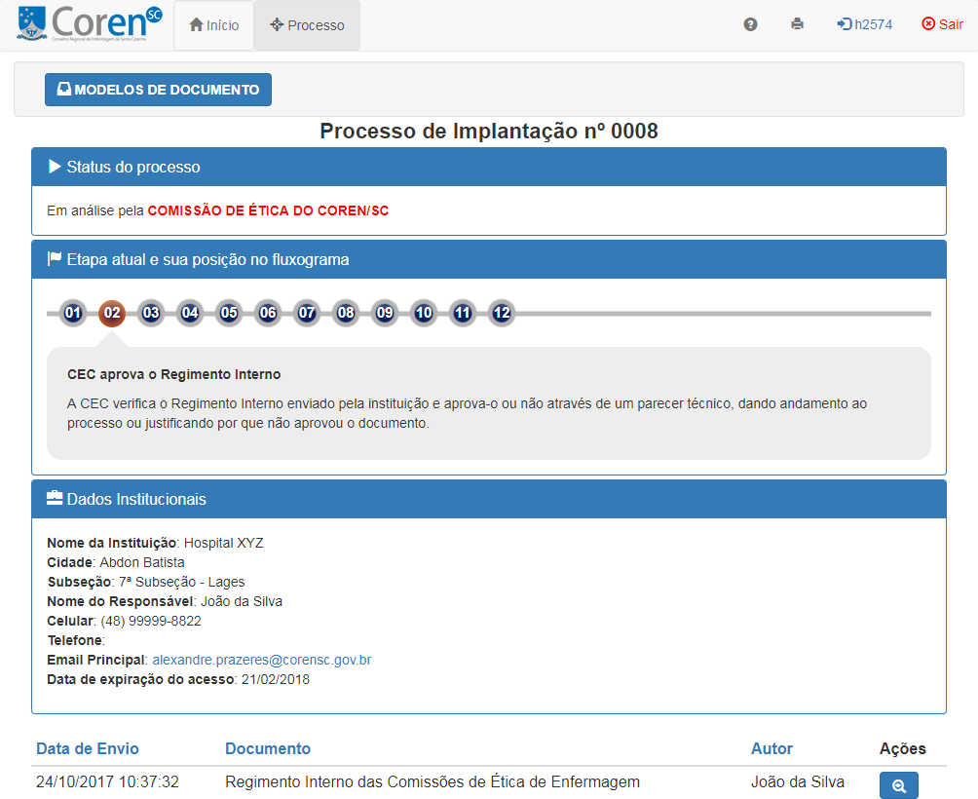
Sistema Informatizado da CEC
Tela: Sistema – instituição – 2 – capa do processo (parte 1 de 2)

Slide 13
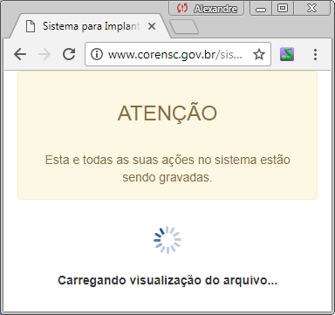
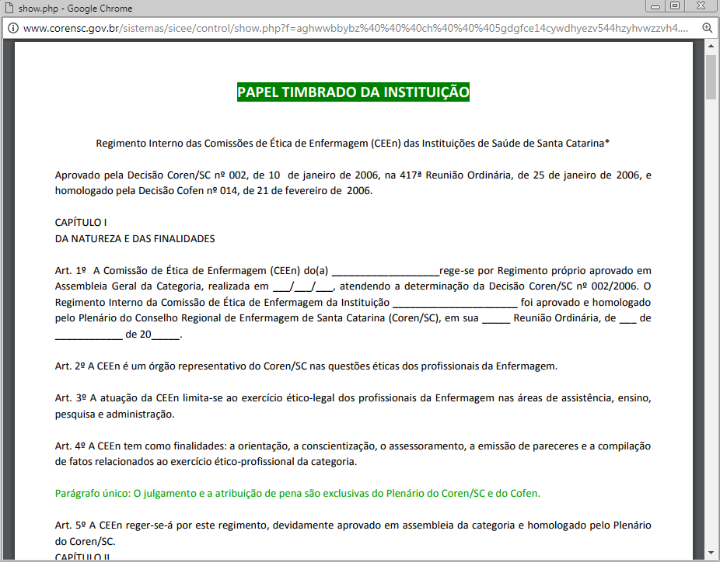
Sistema Informatizado da CEC
Tela: Sistema – instituição – visualização de documento (formato PDF)

Slide 14
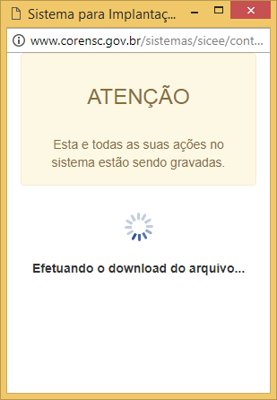
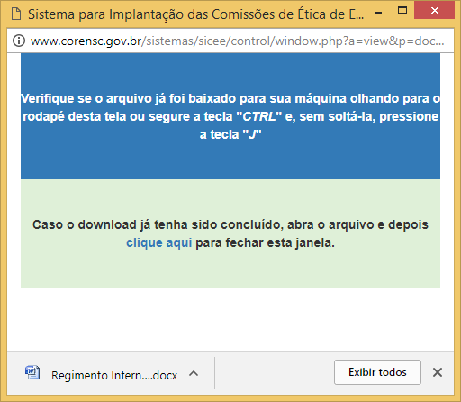
Sistema Informatizado da CEC
Tela: Sistema – instituição – visualização de documento (demais formatos)

Slide 15
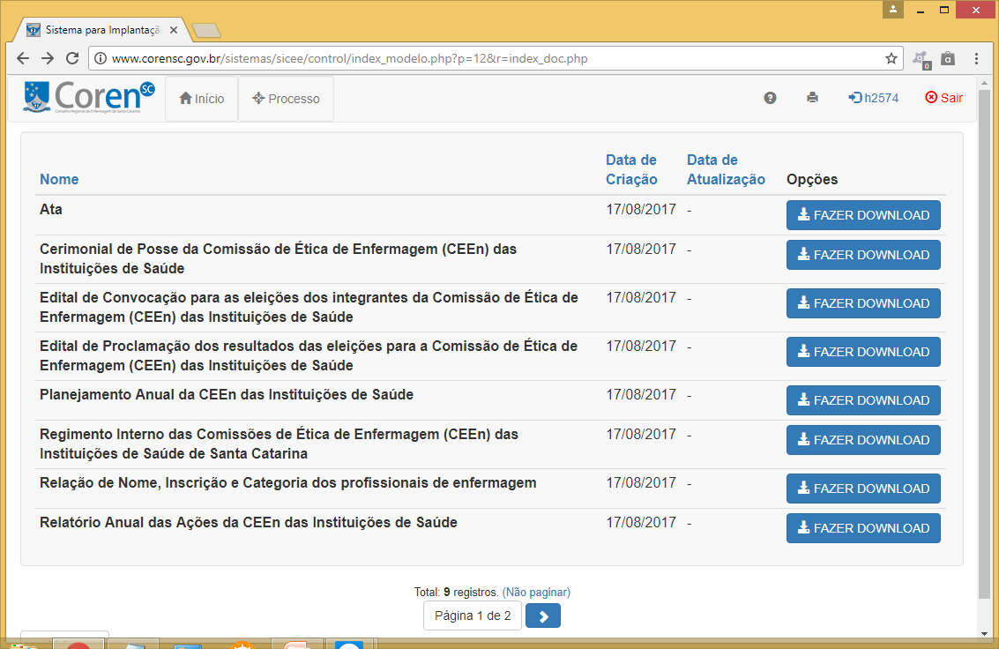
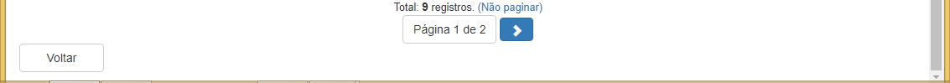
Sistema Informatizado da CEC
Tela: Sistema – instituição – modelos de documento

Slide 16
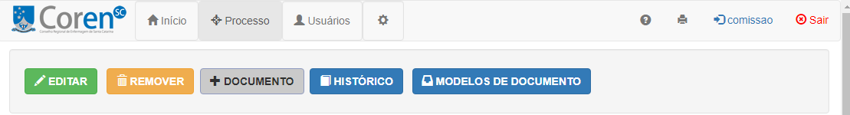
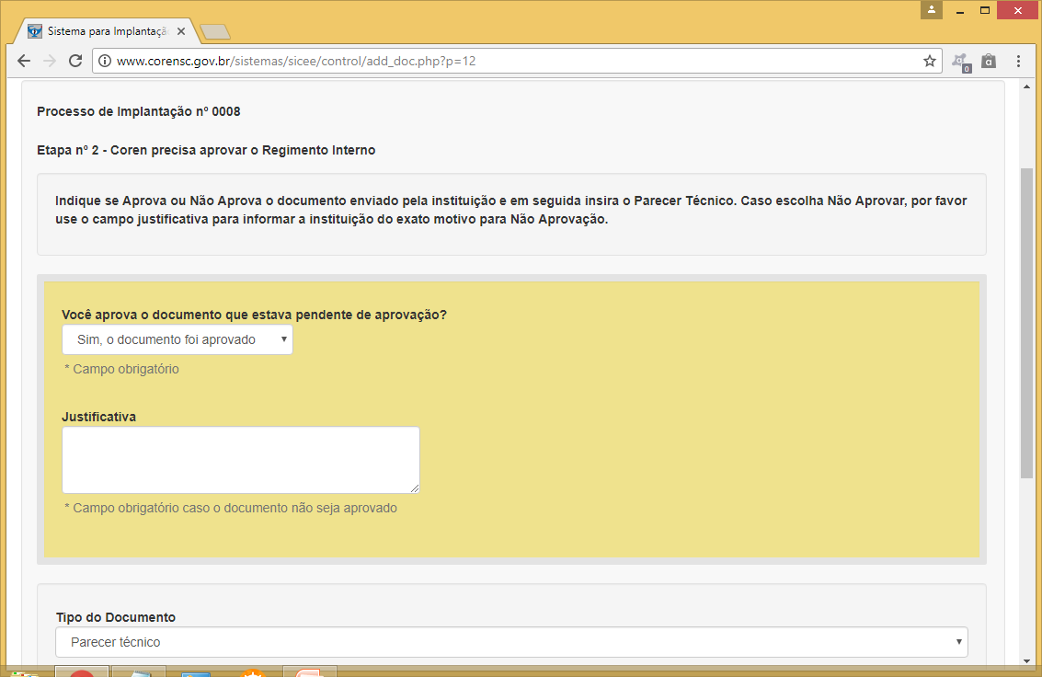
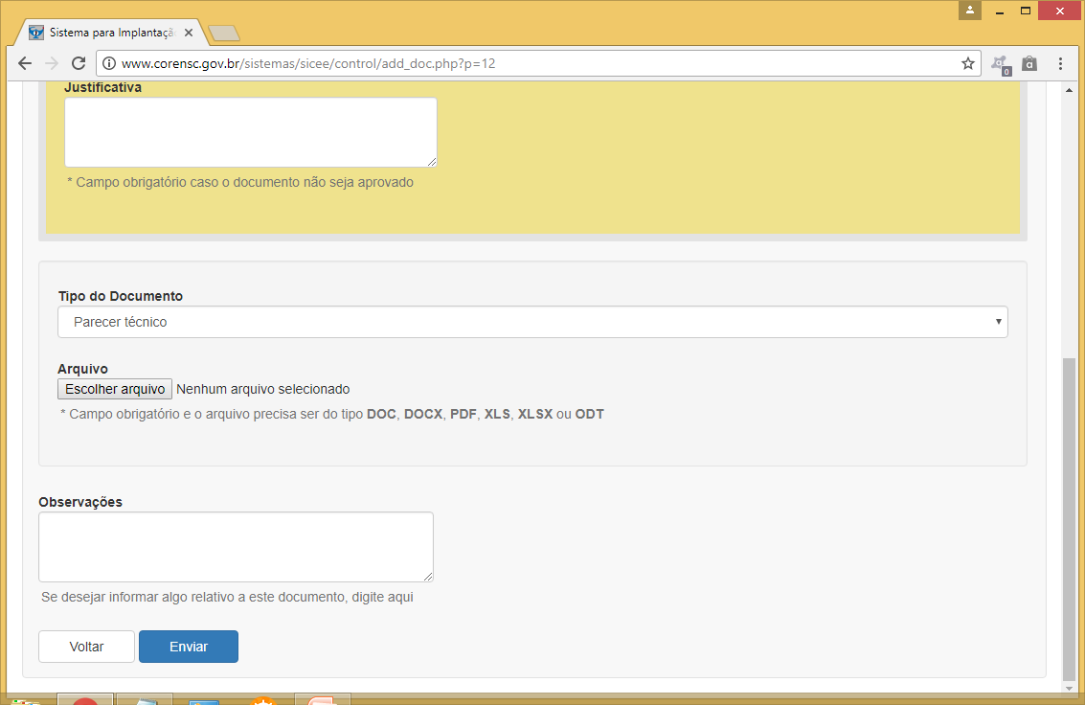
Sistema Informatizado da CEC
Tela: Sistema – comissão – inserção e aprovação de documento

Slide 17
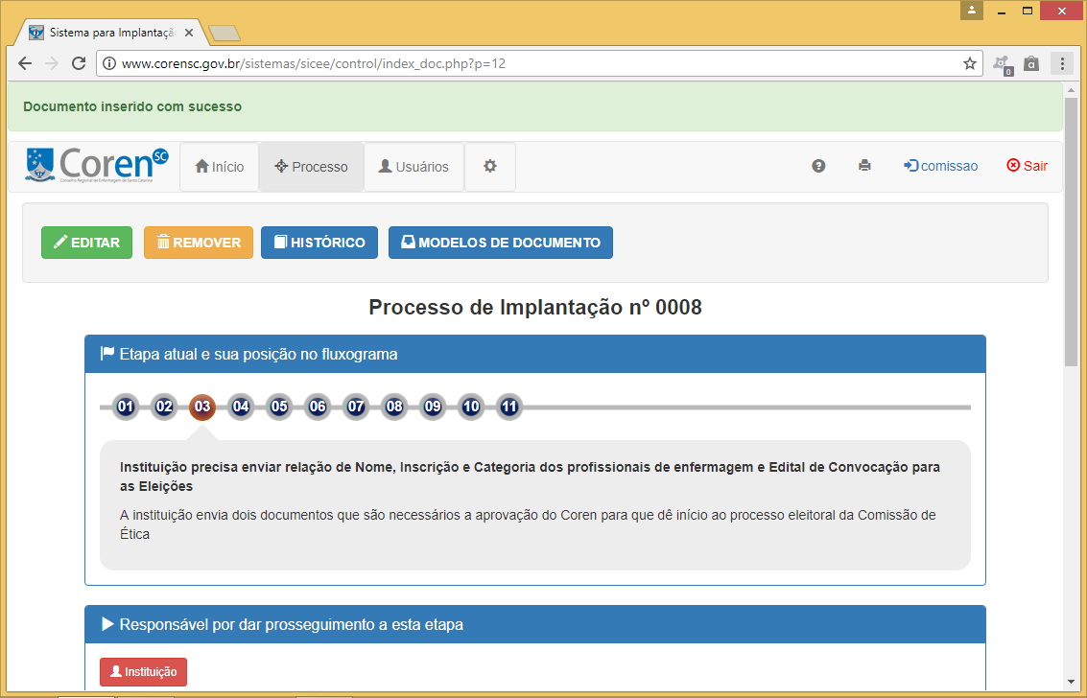
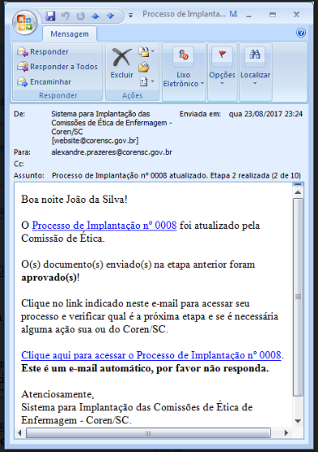
Sistema Informatizado da CEC
Tela: Sistema – comissão – pós inserção de documento (parte 1 de 2)

Slide 18
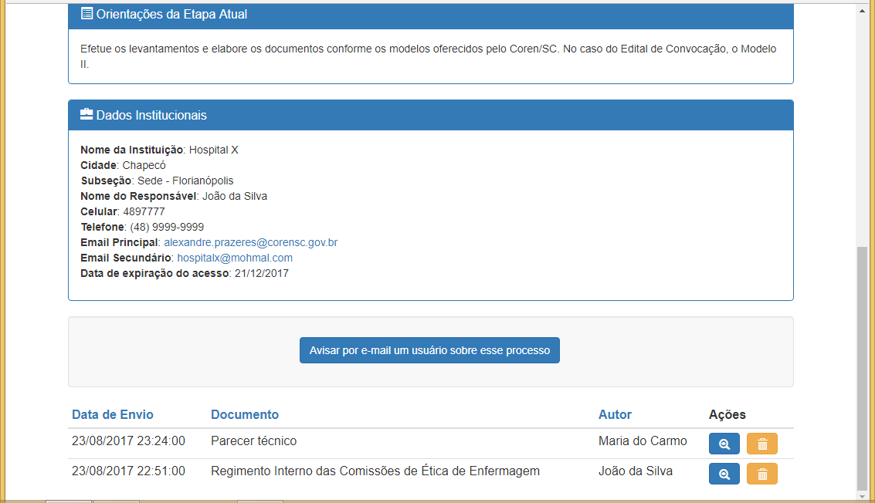
Sistema Informatizado da CEC
Tela: Sistema – comissão – pós inserção de documento (parte 2 de 2)

Slide 19
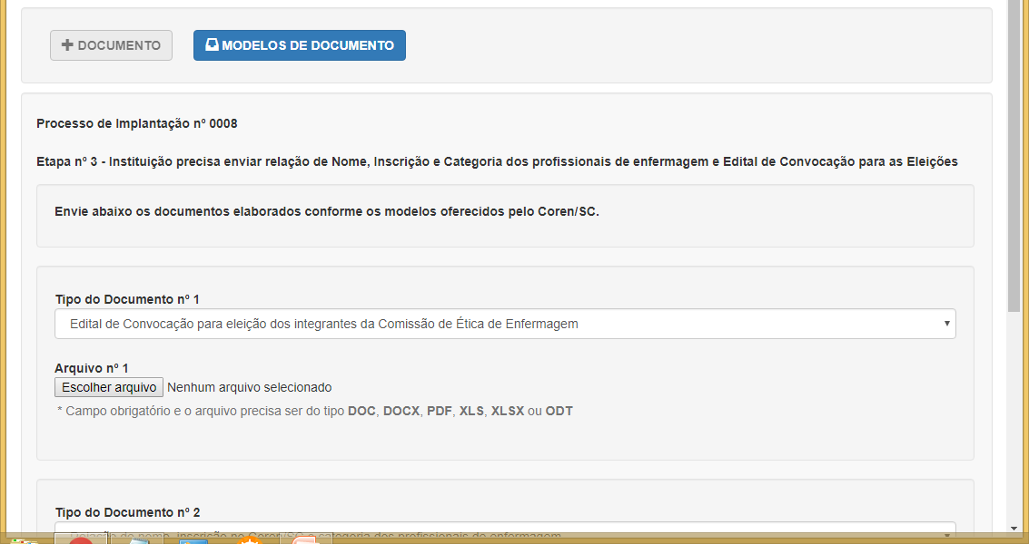
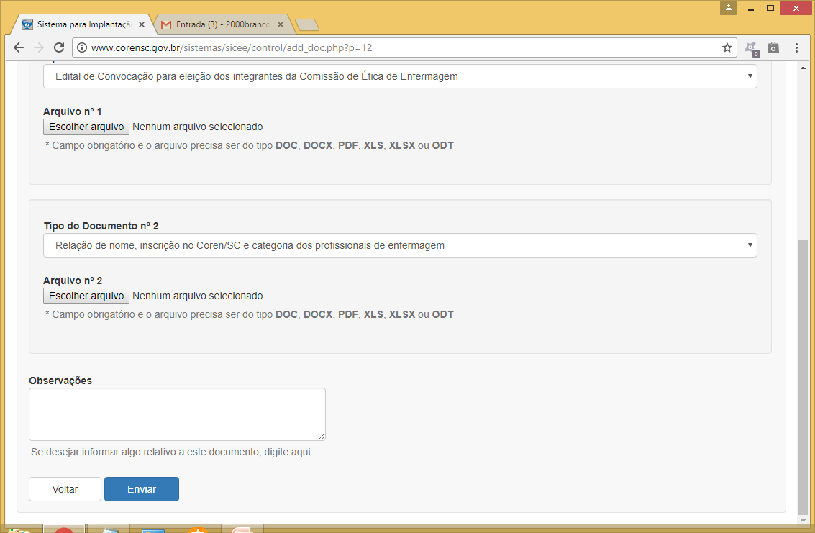
Sistema Informatizado da CEC
Tela: Sistema – instituição – inserção de documento

Slide 20
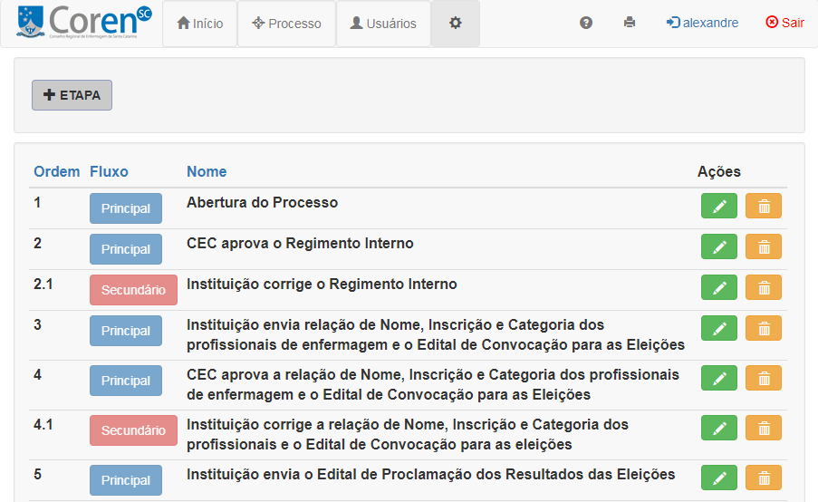
Sistema Informatizado da CEC
Tela: Sistema – todas as etapas do processo (parte 1 de 2)

Slide 21
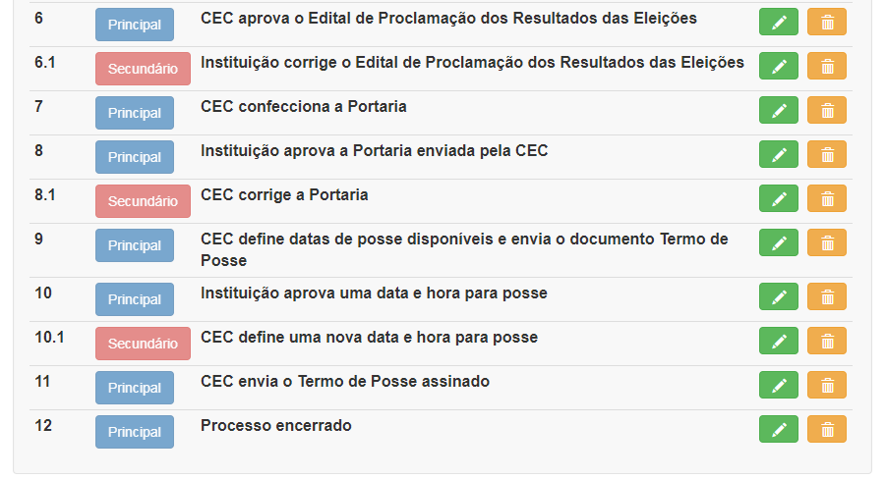
Sistema Informatizado da CEC
Tela: Sistema – todas as etapas do processo (parte 2 de 2)

Slide 22
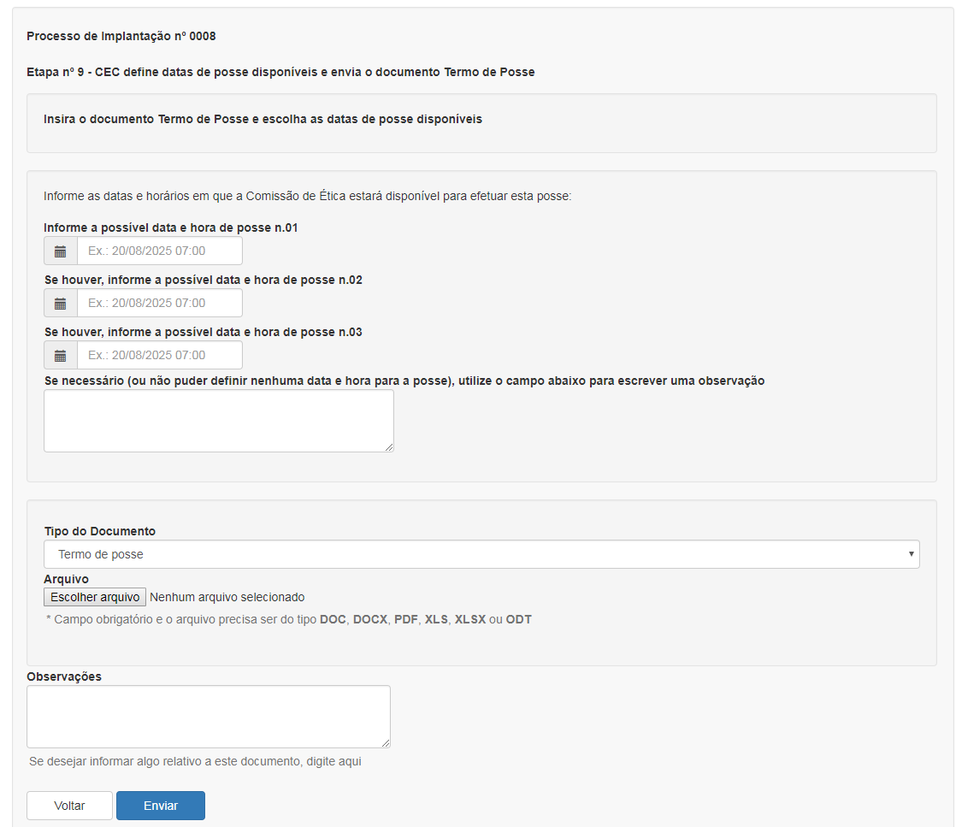
Sistema Informatizado da CEC
Tela: Sistema – comissão – Etapa 9 – insere termo e datas de posse

Slide 23
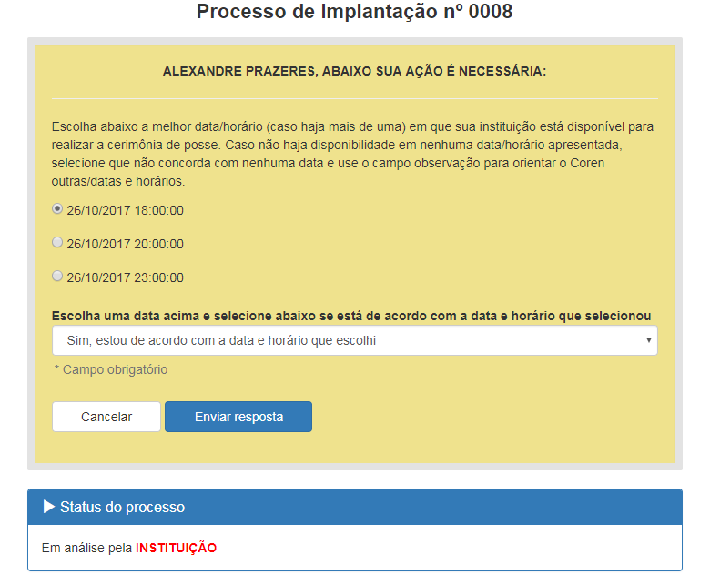
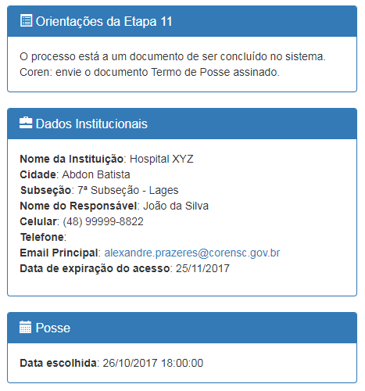
Sistema Informatizado da CEC
Tela: Sistema – instituição – Etapa 10 – aceitando data de posse

Slide 24
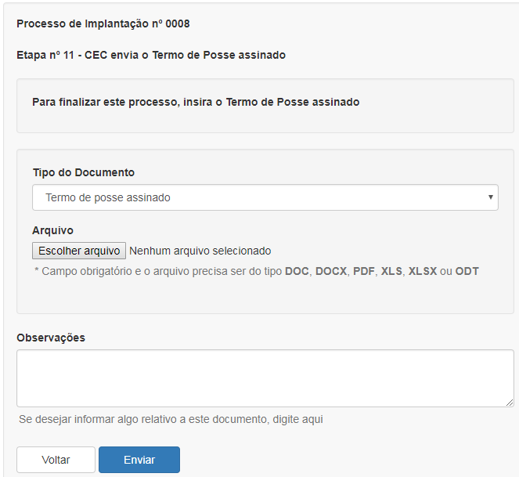
Sistema Informatizado da CEC
Tela: Sistema – comissão – Etapa 11 – insere termo de posse assinado

Slide 25
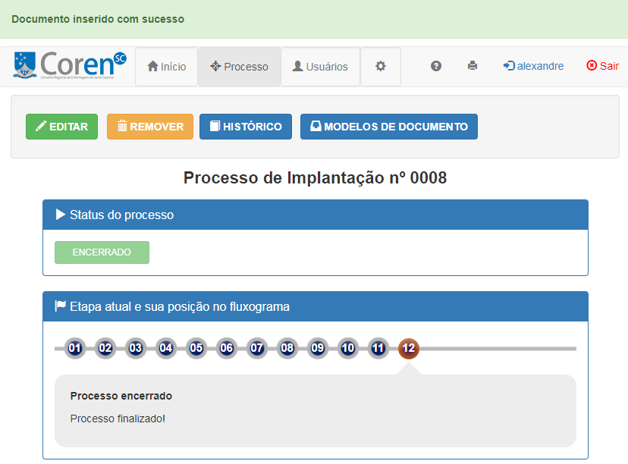
Sistema Informatizado da CEC
Tela: Sistema – comissão – Etapa 12 – fim do processo

Slide 26
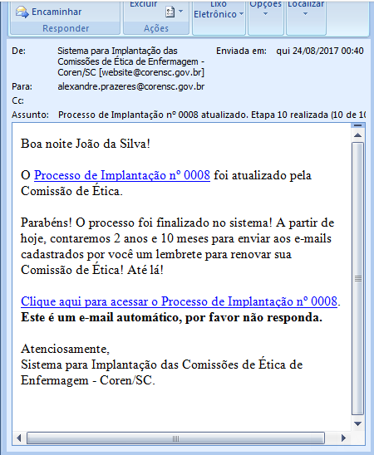
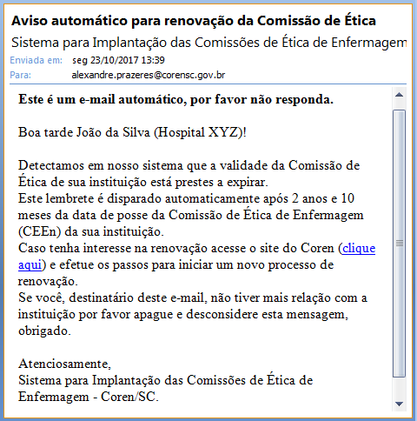
Sistema Informatizado da CEC
Tela: Sistema – instituição – e-mail finalização e de renovação do processo
Processo encerrado!
2 anos e 10 meses depois...

Slide 27




Dúvidas? Muito obrigado!
Nossos contatos
www.corensc.gov.br
corensc
@corensc
corensc

